Slide 1
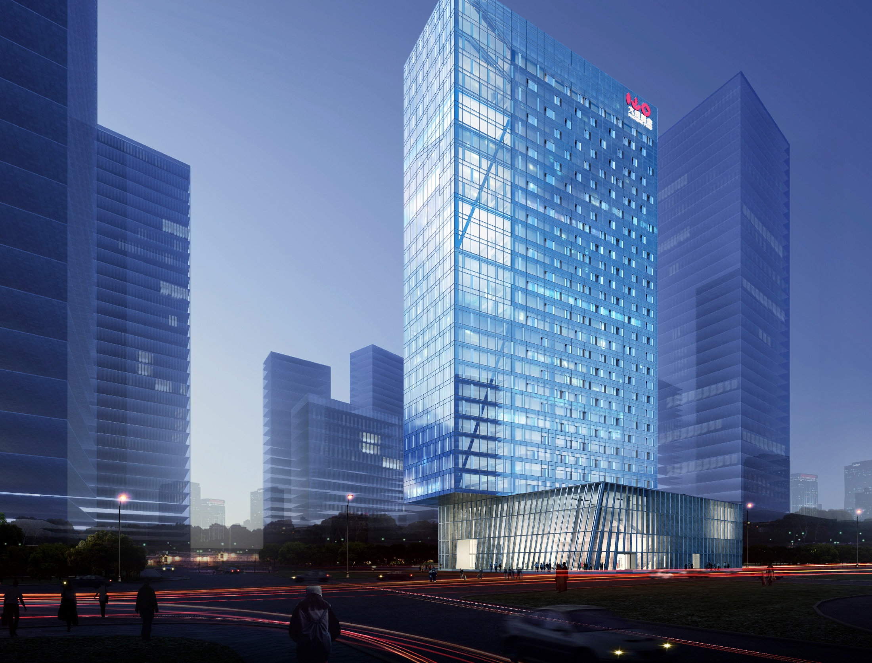

中国“漂亮100” 大成MSCI中国A股 质优价值100ETF指数基金

Slide 2

目 录
CONTENT
01 | “漂亮”投资理念正当时
02 | MSCI 纳入中国A股
03 | 中国漂亮100：MSCI中国A股质优价值100指数
04 | MSCI中国A股质优价值100指数基金投资价值
05 | 基金产品信息
06 | 股票认购流程

Slide 3

01
Part One
“漂亮”投资理念正当时

Slide 4

1.1
A股“漂亮”投资理念风起
2015年A股题材股泡沫破灭后，以低估值质优为代表特征的“漂亮”概念获得投资者的认可。由于相关标的稳定的盈利增长以及相对较低的估值水平，这些个股不仅得到“国家队”的增持，也受到通过沪/深股通北上资金的青睐。
 | 股票名称 | 2016-2018涨幅(%)
符合漂亮50 理念个股 | 中国平安 | 66.3
 | 招商银行 | 55.6
 | 贵州茅台 | 184.4
 | 格力电器 | 81.4
 | …
同期指数 | 沪深300 | -19.3

Slide 5
1.1
A股“漂亮”投资理念风起
国内、国际机构以及社保养老基金未来不断加大A股投资，成熟的投资理念提升质优价值风格股票的投资价值
当价值投资理念不断获得认可，追求长期稳健收益的投资也会受到更大重视。
日期 | 事件
2014.04 | 沪港通获批。
2015.07 | 山东省千亿养老金试点。
2015.08.17 | 《基本养老保险基金投资管理办法》。
2016.03.10 | 《全国社会保障基金条例》。
2016.08 | 深港通获批。
2017.06 | MSCI宣布将A股纳入MSCI新兴市场指数。
2018.Q1 | 养老金实际运作3066亿元。
2018.Q1 | 境外机构和个人持有境内股票规模余额共计1.2万亿元。
2018.05.01 | 互联互通每日额度扩大四倍。
2019.01.14 | QFII总额度由1500亿美元增加至3000亿美元
2019.03.01 | MSCI宣布大幅提升A股在其全球指数中的权重，分三阶段将纳入因子由5%增加至20%，同时纳入创业板和中盘股

Slide 6
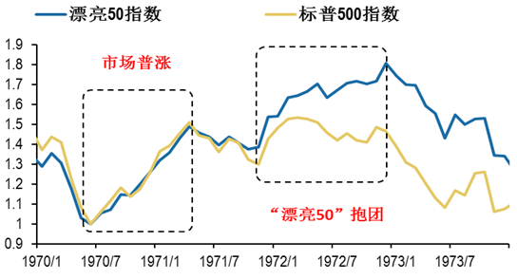
1.2
美国“漂亮50”穿越牛熊
美国漂亮50这一概念产生于20世纪60年代末70年代初，用来指代当时美国市场上最受机构青睐的50只股票，被市场认为是长期价值投资的典范。
美国漂亮50突出的共性一是市值大，二是有长期稳定增长的历史业绩和持续分红。
当时市场认为漂亮50长期稳定的业绩增长最终会消化股票的高估值，这些股票无论在什么价格都可以买入并持有，即“buy and hold”策略。

Slide 7
1.2
美国“漂亮50”穿越牛熊
从结构上看，“漂亮50”股票主要集中于消费、医疗和信息技术等美国经济支柱行业。
美国漂亮50
行业 | 股票数
日常消费品 | 14
医疗保健 | 11
信息技术 | 6
非日常生活消费品 | 5
工业 | 4
金融 | 3
原材料 | 3
能源 | 2
电信服务 | 1
地产业 | 1
总计 | 50

Slide 8
1.2
美国“漂亮50”穿越牛熊
漂亮50组合1973年至今相对标普500仍有1%的年化超额收益。
漂亮50走强的宏观背景，一般是在经历了题材及投机炒作的泡沫破灭后，由此重新回归企业基本面的价值投资理念，使得稳健、质优的股票占据上风。
1983-1990 经济稳定复苏时期
70年代美国经历了石油危机、货币危机、高通胀和多次经济危机
1983年美国经济开始复苏，通胀相对稳定，利率下降，经济增长一直持续到1991年
但这一时期的经济也存在不少问题，农业不景气、财政赤字增长、贸易逆差不断扩大
2000-2001 科技股泡沫破灭，稳定成长类股票跑赢市场
2008-2009 美国次贷危机

Slide 9
1.2
美国“漂亮50”穿越牛熊
“漂亮50”多数为行业龙头，具有品牌优势和规模优势。
“漂亮50”的核心逻辑：经济出清，市场集中度提高，强者恒强
公司名称 |  | 行业 | 1973/1-2017/8
American Express Co. | 美国运通 | 金融 | 5371%
Avon Products Inc. | 雅芳 | 日常消费品 | 24%
Bristol-Myers | 百时美 | 医疗保健 | 13063%
Coca-Cola Co. | 可口可乐 | 日常消费品 | 10468%
Disney Walt Co. | 迪士尼 | 非日常生活消费品 | 6044%
Dow Chemical Co. | 陶氏化学 | 原材料 | 6303%
General Electric Co. | GE | 工业 | 6951%
Halliburton Company | 哈里伯顿 | 能源 | 1835%
International Business Machines | IBM | 信息技术 | 2187%
Johnson & Johnson | 强生 | 医疗保健 | 12913%
Lilly Eli & Co. | 礼来 | 医疗保健 | 6387%
McDonald's Corp. | 麦当劳 | 日常消费品 | 16183%
Merck & Co. Inc. | 默克集团 | 医疗保健 | 9551%
Minnesota Mining & Manufacturing Co. | 明尼苏达矿业和制造 | 工业 | 7572%
Pepsico Inc. | 百事 | 日常消费品 | 23445%
Pfizer Inc. | 辉瑞制药 | 医疗保健 | 14089%
Procter & Gamble Co. | 宝洁 | 日常消费品 | 9293%

Slide 10
1.3
大成基金携手MSCI推出“漂亮100”指数
美国明晟公司（Morgan Stanley Capital International，简称MSCI）是一家以提供指数研发、 风险分析与管理、投资组合与模型为核心的综合性金融信息供应商公司。
从 1969 年第一只指数发布至今，MSCI 按照国家和区域、市场规模大小、行业及投资方式的不同，推出供全球投资机构参考的指数。其中，MSCI 全球股票指数覆盖在70 个发达及新兴市场中超过 14000 只股票，是跨境股票基金最广泛使用的业绩基准指数。目前全球以MSCI指数为标的的资产管理规模总量约12.4万亿美元。
2004年，MSCI收购投资组合风险分析工具的供应商Barra。结合Barra的优势，MSCI 指数使用Barra Global Equity Model for Long-Term Investors (GEMLTL) 进行组合优化。

Slide 11
1.3
大成基金携手MSCI推出“漂亮100”指数
2017年上半年开始，大成基金与美国MSCI明晟公司决定开始研究并联合开发“MSCI中国A股质优价值100指数”，即中国的“漂亮100”指数，为投资者提供更理想的投资工具，更好的把握中国质优公司的增长红利。
指数的开发和编制结合了大成基金量化团队以及MSCI指数团队的各自优势，通过MSCI的多因子指数模型进行优化、测试和检验，最终于2018年初开发完成。
大成基金携手MSCI推出国内首只公募MSCI定制指数
MSCI中国A股质优价值100指数（Wind代码718465L）

Slide 12
02
Part Two
MSCI纳入中国A股

Slide 13
2.1
MSCI及中国A股纳入
美国明晟公司（Morgan Stanley Capital International，简称MSCI）是一家以提供指数研发、 风险分析与管理、投资组合与模型为核心的综合性金融信息供应商公司。
从 1969 年第一只指数发布至今，MSCI 按照国家和区域、市场规模大小、行业及投资方式的不同，推出供全球投资机构参考的指数。其中，MSCI 全球股票指数覆盖在70 个发达及新兴市场中超过 14000 只股票，是跨境股票基金最广泛使用的业绩基准指数。
2004年，MSCI收购投资组合风险分析工具的供应商Barra。结合Barra的优势，MSCI 指数使用Barra Global Equity Model for Long-Term Investors (GEMLTL) 进行组合优化
A股“闯关”MSCI历经数年。从2013 年6月首次申请，经数次波折，直至2017年6月，A股终被同意纳入。

Slide 14
2.2
MSCI纳入权重和范围不断扩大
依据 2017年6月初始纳入计划， A股于2018年6月1日按2.5%的纳入因子纳入大盘股，9月3日纳入因子提升5% 。
2017年A股确定纳入MSCI以来，外资流入不断加速

Slide 15
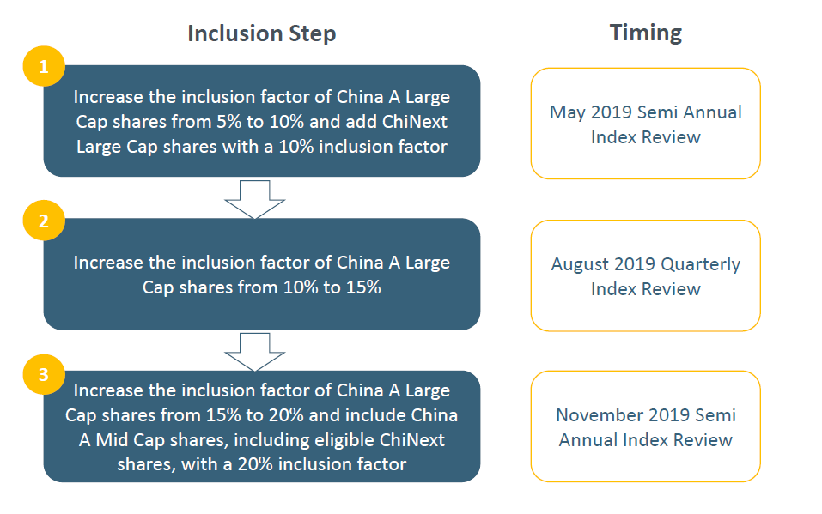
2.2
MSCI纳入权重和范围不断扩大
2019年2月，MSCI宣布分三步将A股在MSCI的纳入因子由5%提高至20%，并将中盘股和创业板加入纳入范围。
摩根大通预计，MSCI将A股权重从5%提高到20%，将吸引142亿美元的被动资金流入，如果同时考虑主动流入，预计总共将有850亿美元的资金流入。
MSCI中国A股质优价值100指数成份股当前纳入权重占比84%，在纳入因子提升后，纳入权重将达93.9%，成为纳入范围扩大受益最大的MSCI指数之一。
纳入步骤
时间安排
将A股大盘股的纳入因子由5%提升至10%，同时将创业板大盘股以10%的纳入因子纳入到MSCI指数体系中
2019年5月指数半年度调整
将指数中的所有中国大盘A股纳入因子从10%增加至15%
2019年8月指数季度调整
将中国大盘A股的纳入因子由15%提升至20%，同时将中国中盘A股(包括潜在创业板指标的)以20%的纳入因子纳入MSCI指数体系
2019年11月指数半年度调整

Slide 16
2.2
MSCI纳入权重和范围不断扩大
香港中央结算有限公司(陆股通) 在最新报告期2019一季报，共出现在 766 只股票的十大股东之中，期末参考市值合计为 9850亿元。
外资持股集中于各行业的优质白马龙头上市公司，持股市值最高的20只A股中80%为MSCI中国A股质优价值100指数成分股。
代码 | 证券简称 | 外资(陆股通)持股 参考市值(亿元) | 占总股本比例(%)
600519.SH | 贵州茅台 | 1,032 | 9.6
601318.SH | 中国平安 | 623 | 4.4
000333.SZ | 美的集团 | 521 | 16.2
600276.SH | 恒瑞医药 | 382 | 13.2
000858.SZ | 五粮液 | 358 | 9.7
000651.SZ | 格力电器 | 330 | 11.6
002415.SZ | 海康威视 | 308 | 9.4
600036.SH | 招商银行 | 280 | 3.3
600887.SH | 伊利股份 | 257 | 14.6
600009.SH | 上海机场 | 209 | 17.4
600900.SH | 长江电力 | 204 | 5.5
601888.SH | 中国国旅 | 173 | 12.7
600585.SH | 海螺水泥 | 154 | 7.6
002304.SZ | 洋河股份 | 146 | 7.4
603288.SH | 海天味业 | 131 | 5.6
601901.SH | 方正证券 | 106 | 16.8
600690.SH | 青岛海尔 | 104 | 9.5
601166.SH | 兴业银行 | 100 | 2.7
600104.SH | 上汽集团 | 93 | 3.1
000002.SZ | 万科A | 92 | 2.7

Slide 17
2.3
MSCI中国A股股指期货
2019年3月11日，港交所发布公告称，已与MSCI签定授权协议，拟在获得监管批准后并因应市况推出MSCI中国A股指数的期货合约。
随着境外投资者不断增加对A股的投资，对于风险管理的要求正越来越迫切，MSCI中国A股指数期货不仅可以帮助管理风险，也将进一步提升MSCI中国A股相关指数的投资价值和吸引力。
MSCI中国A股股指期货的推出有利于进一步推动内地股票市场的对外开放和提升A股市场的核心竞争力。
MSCI中国“漂亮100”作为MSCI中国A股优中选优之组合，自指数基准以来长期稳定跑赢股指期货对应指数，通过股指期货进行风险管理更能获得稳健收益。

Slide 18
03
Part Three
MSCI中国A股质优价值100指数

Slide 19
3.1
MSCI中国A股质优价值100指数编制方法
“漂亮100”指数选股池为MSCI中国A股在岸指数
MSCI中国A股在岸指数是MSCI为中国A股市场创建的独立国家指数，于2005年5月发布，成份股均为A股上市股票，是国内投资者最为关注的MSCI指数之一。
明晟指数名称 | 大陆上市 |  | 非大陆上市 |  |  |  |  | 规模 | 市值纳入因子 | 自由浮动纳入因子
 | A股（非互联互通） | A股（互联互通） | H股 | B股 | 红筹股 | 民企股 | 海外
MSCI 中国A股在岸指数 | √ | √ |  |  |  |  |  | L/M |  | DIF
MSCI 中国全股票指数 | √ | √ | √ | √ | √ | √ | √ | L/M |  | FIF
MSCI 中国A股国际指数 | √ | √ |  |  |  |  |  | L/M |  | FIF
MSCI 中国A股指数 |  | √ |  |  |  |  |  | L/M |  | FIF
MSCI 中国A股人民币指数 |  | √ |  |  |  |  |  | L/M |  | FIF
MSCI 中国指数 |  | √ | √ | √ | √ | √ | √ | L | 5% | FIF
MSCI中国A股纳入指数 |  | √ |  |  |  |  |  | L |  | FIF
MSCI中国A股纳入人民币指数 |  | √ |  |  |  |  |  | L |  | FIF

Slide 20
3.1
MSCI中国A股质优价值100指数编制方法
策略思路：质优、价值、低波动
选股方法 ：（1）以MSCI中国A股为选股池，剔除过去3年波动率最高20%股票
（2）以50%质量因子+50%价值因子为优化因子
利用MSCI多因子指数模型（MSCI Diversified Multi Factor index methodology）进行指数优化，得到100只优选个股及优化权重
优化因子 | 包含因子 | 因子理念
质量因子 | 盈利性 杠杆率 盈利稳定性 盈利质量 投资质量 | 判断公司的盈利质量。一是盈利质量高的股票有超额收益，作为Alpha因子来使用，二是可以利用该因子剔除质量较差的公司。
价值因子 | TTM市盈率 市净率 | 实际市场中存在局部无效性，价值因子试图找出价格被低估的股票来获得超额收益。

Slide 21
3.2
MSCI“漂亮100”指数优选行业龙头
2019年6月“漂亮100” 在金融、食品饮料、医药、交通运输、电力行业配置权重较高，符合指数低波、低价、盈利稳定的特性。

Slide 22
3.2
MSCI“漂亮100”指数优选行业龙头
掌握经济命脉的商业银行
600016.SH | 民生银行 | 3.2%
601328.SH | 交通银行 | 2.9%
601939.SH | 建设银行 | 2.4%
601166.SH | 兴业银行 | 2.3%
601288.SH | 农业银行 | 2.0%
601988.SH | 中国银行 | 1.8%
600036.SH | 招商银行 | 1.5%
601398.SH | 工商银行 | 1.3%
健康管理
600276.SH | 恒瑞医药 | 1.1%
000538.SZ | 云南白药 | 0.9%
银行
医药
为中国经济充电
600886.SH | 国投电力 | 1.7%
600674.SH | 川投能源 | 1.1%
电力及
公用事业
中国漂亮100
行业龙头
经济动脉四通八达
601006.SH | 大秦铁路 | 2.4%
600153.SH | 建发股份 | 0.8%
交通运输
为生活保驾护航
601318.SH | 中国平安 | 3.5%
601601.SH | 中国太保 | 0.9%
601336.SH | 新华保险 | 0.4%
保险
汽车
先进制造产业
600660.SH | 福耀玻璃 | 2.1%
000581.SZ | 威孚高科 | 0.8%
食品饮料
家电
民以食为天
600887.SH | 伊利股份 | 1.7%
600519.SH | 贵州茅台 | 1.7%
000895.SZ | 双汇发展 | 1.7%
000858.SZ | 五粮液 | 1.6%
002304.SZ | 洋河股份 | 0.7%
家电巨头
000651.SZ | 格力电器 | 0.9%
600690.SH | 青岛海尔 | 0.9%
电子
元器件
高端制造
002475.SZ | 立讯精密 | 1.0%
002415.SZ | 海康威视 | 0.7%

Slide 23
3.3
MSCI“漂亮100”指数风格特征
“漂亮100”指数2009-11-30至2019-6-30的年化收益率为5.1%，相对同期MSCI 中国A股在岸指数的年化超额收益5.8%，年化超额收益波动率6.3%，信息比率0.92。
2009/11/30- 2019/6/30 | MSCI中国A股 质优价值100指数 | MSCI中国A股 在岸指数
年化收益率 | 5.1% | -0.7%
年化波动率 | 21.0% | 23.6%
年化超额收益率 | 5.8% | ---
年化超额收益波动率 | 6.3% | ---
信息比率 | 0.92 | ---
成分股数量（最新） | 100 | 646
年化换手率（最近一年） | 39.0% | 17.5%

Slide 24
3.3
MSCI“漂亮100”指数风格特征
与基准指数MSCI中国A股成分股相比，漂亮100指数成分股市盈率、市净率偏低，股息率相对较高，价值风格明显。同时漂亮100成分股净资产收益率和净利润增长率均优于基准指数，突显漂亮100成分股的高质量。
 | 2019.06 | MSCI中国A股 质优价值100指数 | MSCI中国A股 在岸指数
质优 | 净利润增长率 | 24.2% | 7.5%
 | ROE | 14.9% | 13.3%
价值 | 市净率 | 2.5 | 3.2
 | 市盈率 | 18.7 | 23.8
 | 市销率 | 3.3 | 4.2
 | 股息率 | 3.1% | 2.3%
低波动 | 股价波动率 | 30.9% | 34.1%

Slide 25
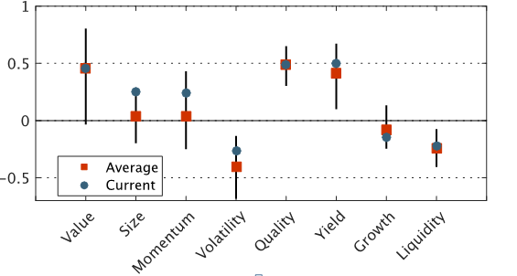
3.3
MSCI“漂亮100”指数风格特征
漂亮100指数主动因子暴露集中在价值因子Value、红利因子Yield和质量因子Quality上
同时指数剔除了波动率较高风险较大的个股，波动因子Volatility暴露较低

Slide 26
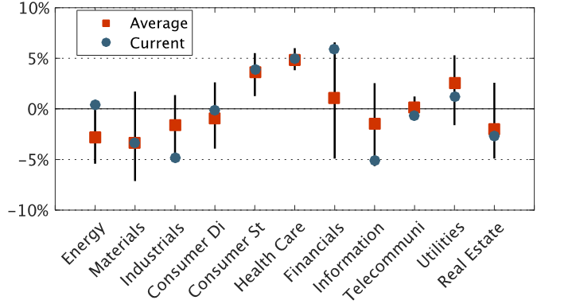
3.3
MSCI“漂亮100”指数风格特征
“漂亮100”主动行业暴露控制在5%以内，来控制相对母指数MSCI中国A股在岸的偏离

Slide 27
04
Part Four
基金投资价值

Slide 28
4.1
“漂亮100”指数历史收益优异
MSCI中国A股质优价值100指数2009-11-30至2019-6-30的年化收益率为5.1%，相对同期MSCI 中国A股在岸指数的年化超额收益5.8%，相对母指数超额收益稳定

Slide 29
4.1
“漂亮100”指数历史收益优异
MSCI中国A股质优价值100指数相对其他主要MSCI基金基准指数同样有稳定超额收益
2014-08-29至2019-6-30相对MSCI中国A股国际通指数年化超额收益5.8%

Slide 30
4.1
“漂亮100”指数历史收益优异
MSCI中国A股质优价值100指数相对其他主要MSCI基金基准指数同样有稳定超额收益
2009-11-30至2019-6-30相对MSCI中国A股指数年化超额收益5.2%

Slide 31
4.1
“漂亮100”指数历史收益优异
MSCI中国A股质优价值100指数相对国内主流宽基指数超额收益同样显著
2009-11-30至2019-6-30相对上证50指数年化超额收益3.3%
2009-11-30至2019-6-30相对沪深300指数年化超额收益4.2%
2009-11-30至2019-6-30相对中证500指数年化超额收益3.9%

Slide 32
4.1
“漂亮100”指数历史收益优异
MSCI中国A股质优价值100全收益指数近十年定投收益率高于沪深300全收益指数
固定时间：每月1日
固定金额：1000元
开始定投日期：2009年11月30日
结束定投日期：2019年4月30日
 | MSCI中国A股质优价值100 | 沪深300
扣款次数 | 113 | 113
定投收益 | 83.22% | 43.98%

Slide 33
4.2
“漂亮100”指数成分股分红率高
2008年以来，有分红的股票组合累计收益高于无分红股票组合。趋势从2014年开始，延续至今，显示出高分红股票的投资价值。
数据来源：大成基金，自2008年1月2日至2019年2月22日

Slide 34
4.2
“漂亮100”指数成分股分红率高
高分红上市公司的投资价值分析
持续和稳定的盈利能力，行业龙头企业，经营质量相对成熟和稳定
估值不高，公司经营稳定的情况下，股息率越高，估值相对越低
股东和管理层有分红意愿，通过现金分红给投资者以真金白银的回报，分享到经济发展和企业成长的成果
财务方面有累计盈余，充足的现金支持分红，一定程度可以帮助规避财报造假企业

Slide 35
4.2
“漂亮100”指数成分股分红率高
MSCI中国A股质优价值100指数成分股分红率长期高于沪深300指数，凸显“漂亮100”的长期投资价值

Slide 36
4.3
“漂亮100”指数夏普比率高
“漂亮100”优选质优价值股，过去近十年累计收益率超越主流宽基指数
“漂亮100”剔除高波动个股，指数波动率明显较低
“漂亮100”近十年年化夏普比率0.25，远高于其他可比指数，具有长期投资价值
2009-11-30至 2019-6-30 | MSCI中国A股质优价值100 | MSCI中国A股在岸 | 上证50 | 中证100 | 沪深300 | 中证500
累计收益率 | 61.7% | -6.3% | 18.8% | 20.1% | 8.9% | 12.4%
年化收益率 | 5.1% | -0.7% | 1.8% | 1.9% | 0.9% | 1.2%
年化波动率 | 21.0% | 23.6% | 23.9% | 23.4% | 23.4% | 27.2%
年化夏普比率 | 0.25 | -0.03 | 0.08 | 0.08 | 0.04 | 0.05

Slide 37
05
Part Five
基金产品信息

Slide 38


5.1
基金经理介绍
黎新平/数量与指数投资部总监
北京大学金融及计算机学士、数理金融硕士，斯坦福大学经济学博士，具有7年华尔街工作经验。擅长量化投资、衍生品定价、公司金融及宏观经济研究。曾在国际货币基金组织（IMF）负责新兴国家贷款计划的定价研究，在美国大型对冲基金Aristeia Capital 任资深策略分析师和投资经理。现任大成动态量化和大成绝对收益基金经理。
张钟玉/基金经理
清华大学会计学硕士、华盛顿大学会计硕士，具有CFA 、CPA资格，6年股票、量化投资经验。2010年大成基金管理有限公司，历任研究员、数量分析师，现任大成核心双动力基金、大成沪深300指数基金、大成中证500深市ETF、大成深证成长40ETF及联接基金基金经理。Wind数据显示，其所管理的大成深证成长40ETF2019年一季度的收益率为45%，同类排名24/626。

Slide 39
5.2
基金基本信息
基金名称 | 大成MSCI中国A股质优价值100交易型开放式指数证券投资基金
基金类别 | 股票型ETF
标的指数 | MSCI中国A股质优价值100指数
指数情况 | MSCI中国A股质优价值100指数由MSCI公司编制并发布，是一只使用优化方法构建的因子指数，指数选股范围为国内投资者最熟知的MSCI China A指数（MSCI中国A股在岸指数）样本股，目标是选出MSCI China A指数中高质量、低波动、价格合理的100只股票构建MSCI质优价值100指数，具有较好的投资价值。
上市地点 | 上海证券交易所
投资策略 | 本基金为完全被动式指数基金，采用完全复制法，即按照成份股在标的指数中的基准权重来构建指数化投资组合，并根据标的指数成份股及其权重的变化进行相应调整。 本基金的风险控制目标是追求日均跟踪偏离度的绝对值争取不超过0.2%，年跟踪误差争取不超过2%。
投资比例 | 本基金投资于标的指数成份股和备选成份股的资产比例不低于基金资产净值的90%，且不低于非现金基金资产的80%

Slide 40
5.3
基金基本信息
发售方式 | 投资人可选择网上现金认购、网下现金认购和网下股票认购三种方式。 网上现金认购是指投资人通过基金管理人指定的发售代理机构利用上海证券交易所网上系统以现金进行认购。 网下现金认购是指投资人通过基金管理人及其指定的发售代理机构以现金进行认购。 网下股票认购是指投资人通过基金管理人或其指定的发售代理机构以股票进行认购。
申赎原则 | ”份额申购、份额赎回”的原则
最小申赎单位 | 本基金最小申购赎回单位为100万份
申赎方式 | 基金合同生效后，本基金不超过3个月开始办理申购、赎回,本基金的申购对价、赎回对价包括组合证券、现金替代、现金差额及其他对价。 上交所股票现金替代标志：禁止现金替代（标志为“禁止”）、可以现金替代（标志为“允许”）、必须现金替代（标志为“必须”）； 深交所股票现金替代标志：退补现金替代（标志为“退补”）、必须现金替代（标志为“必须”）
收益分配 | 收益分配方式：现金分红 当基金份额净值增长率超过标的指数同期增长率达到1%以上时，可进行收益分配
联接基金 | 公司将在发行MSCI质优价值100ETF的同时发行ETF联接基金，通过联接基金引导银行等销售渠道的资金投资于ETF主基金，提升产品规模。

Slide 41
5.4
基金基本信息
管理费 | 0.50%/年
托管费 | 0.10%/年
指数使用费 | 0.01%/季
认购费
申赎费 | 投资人在申购或赎回本基金时，申购赎回代理机构可按照不超过0.50%标准收取佣金
认购份额（M） | 认购费率
M＜50万 | 0.80%
50万≤M＜100万 | 0.50%
M≥100万 | 每笔1,000元

Slide 42
06
Part Six
股票认购流程

Slide 43
6.1
认购方式
认购方式
认购渠道
网上现金认购
通过发售代理机构利用上海证券交易所网上系统以现金进行认购
网下现金认购
通过基金管理人及其指定的发售代理机构以现金进行认购
网下股票认购
通过基金管理人或其指定的发售代理机构以股票进行认购
网上现金认购时间一般为发售期最后三天，网下现金和网下股票认购时间根据管理人发行安排确认。

Slide 44
6.2
认购费用
募集期投资人可以多次认购本基金，按每笔认购份额确定认购费率，以每笔认购申请单独计算费用
认购份额（M） | 认购费率
M＜50万 | 0.8%
50万≤M＜100万 | 0.5%
M≥100万 | 每笔1,000元
基金管理人办理网下现金认购时按照上表所示费率收取认购费用。发售代理机构办理网上现金认购、网下现金认购时可参照上述费率结构收取一定的佣金。

Slide 45
6.3
网下股票认购流程
管理人在发售公告中公布成份股清单
成份股持股股东换购（1只或多只股票）
根据换股股票价值确定认购人份额数量
基金成立、上市交易
持有人获得基金份额并可在二级市场交易
网下股票认购以单只股票股数申报，单只股票最低认购申报股数为1,000股，超过1,000股的部分须为100股的整数倍。

Slide 46
6.4
网下股票认购账户要求
上交所基金账户
只能进行基金份额的现金认购和二级市场交易
上交所股票账户
指数成份股中的上交所上市股票参与网下股票认购或基金的申购、赎回
深交所股票账户
指数成份股中的深交所上市股票参与网下股票认购
开户当日无法办理指定交易，建议投资人在进行认购前至少2 个工作日办理开户手续

Slide 47
6.5
认购流程
01
投资者账户开立
投资者根据其要业务类型与股票品种开立账户
管理人确定股票清单
管理人根据指数确定股票清单（成份股与备选成份股）
投资者准备股票
投资者按照股票清单准备股票（非冻结股票）
投资者认购基金
投资者在销售机构（管理人或券商）认购，股票最低认购申报股数为1,000股，超过1,000股的部分须为100股的整数倍
基金成立与上市交易
基金成立，确定投资者认购数量，根据情况申请基金上市交易
管理人确定认购数量
网下股票认购最后一日，发售代理机构将股票认购数据按投资者证券账户汇总发送给基金管理人，基金管理人收到股票认购数据后初步确认各成份股的有效认购数量。
02
03
04
05
06

Slide 48
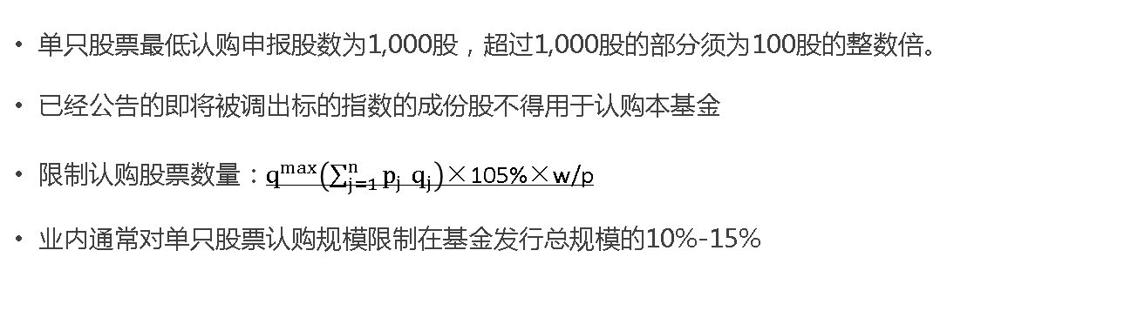
6.6
认购数量与认购价格
认购数量
单只股票最低认购申报股数为1,000股，超过1,000股的部分须为100股的整数倍。
已经公告的即将被调出标的指数的成份股不得用于认购本基金
限制认购股票数量：$q^{max}\left(\sum_{j=1}^{n}{p_{j }}q_{j}\right)$×105%×w/p
业内通常对单只股票认购规模限制在基金发行总规模的10%-15%
认购价格
”第i只股票在网下股票认购期最后一日均价”由本基金管理人根据上海证券交易所的当日行情数据，以该股票的总成交金额除以总成交股数计算，以四舍五入的方法保留小数点后两位。若该股票在当日停牌或无成交，则以同样方法计算最近一个交易日的均价作为计算价格。

Slide 49
6.7
股东及董监高减持要求
大股东
特定股东
董监高
上市公司控股股东、持股5%以上的股东，减持所持有的股份，但其减持通过集中竞价交易取得的股份除外
大股东以外的股东，减持所持有的公司首次公开发行前股份、上市公司非公开发行股份
董监高减持所持有的股份
大股东减持或者特定股东减持，采取集中竞价交易方式的，在任意连续90日内，减持股份的总数不得超过公司股份总数的1%；大股东减持或者特定股东减持，采取大宗交易方式的，在任意连续90日内，减持股份的总数不得超过公司股份总数的2%（受让方在受让后6个月内，不得转让所受让的股份）。
大股东、董监高通过集中竞价交易减持股份的，应当在首次卖出股份的15个交易日前向本所报告备案减持计划，并予以公告；大股东、董监高通过本所集中竞价交易减持股份的，应当在股份减持计划实施完毕或者披露的减持时间区间届满后的2个交易日内公告具体减持情况。

Slide 50
6.8
认购股票类型
指数成份股
备选成份股
成份股每半年一次（通常是6月和12月的第一个工作日），按照调整后的成份股进行换购，如果产品发行周期在6月之后，则可换购股票已确定，具体见发售公告（可提前沟通）。

Slide 51
证券代码 | 证券名称 | 证券代码 | 证券名称 | 证券代码 | 证券名称
601318.SH | 中国平安 | 600104.SH | 上汽集团 | 600000.SH | 浦发银行
600016.SH | 民生银行 | 002007.SZ | 华兰生物 | 000623.SZ | 吉林敖东
601328.SH | 交通银行 | 002415.SZ | 海康威视 | 601601.SH | 中国太保
601169.SH | 北京银行 | 601607.SH | 上海医药 | 000651.SZ | 格力电器
601006.SH | 大秦铁路 | 002179.SZ | 中航光电 | 600567.SH | 山鹰纸业
601939.SH | 建设银行 | 000999.SZ | 华润三九 | 000538.SZ | 云南白药
601818.SH | 光大银行 | 601699.SH | 潞安环能 | 601899.SH | 紫金矿业
601166.SH | 兴业银行 | 600873.SH | 梅花生物 | 600690.SH | 青岛海尔
600660.SH | 福耀玻璃 | 600872.SH | 中炬高新 | 600201.SH | 生物股份
600585.SH | 海螺水泥 | 000089.SZ | 深圳机场 | 600642.SH | 申能股份
601288.SH | 农业银行 | 000001.SZ | 平安银行 | 000581.SZ | 威孚高科
600015.SH | 华夏银行 | 600600.SH | 青岛啤酒 | 600153.SH | 建发股份
601988.SH | 中国银行 | 600027.SH | 华电国际 | 600572.SH | 康恩贝
600050.SH | 中国联通 | 000002.SZ | 万科A | 002304.SZ | 洋河股份
600031.SH | 三一重工 | 600009.SH | 上海机场 | 600383.SH | 金地集团
600887.SH | 伊利股份 | 600282.SH | 南钢股份 | 002299.SZ | 圣农发展
600519.SH | 贵州茅台 | 600808.SH | 马钢股份 | 600348.SH | 阳泉煤业
000895.SZ | 双汇发展 | 600315.SH | 上海家化 | 002195.SZ | 二三四五
600886.SH | 国投电力 | 000963.SZ | 华东医药 | 600062.SH | 华润双鹤
600919.SH | 江苏银行 | 601186.SH | 中国铁建 | 600183.SH | 生益科技
000858.SZ | 五粮液 | 601111.SH | 中国国航 | 600269.SH | 赣粤高速
000423.SZ | 东阿阿胶 | 002236.SZ | 大华股份 | 601336.SH | 新华保险
600036.SH | 招商银行 | 600066.SH | 宇通客车 | 002701.SZ | 奥瑞金
600547.SH | 山东黄金 | 600729.SH | 重庆百货 | 002128.SZ | 露天煤业
601398.SH | 工商银行 | 002191.SZ | 劲嘉股份 | 600597.SH | 光明乳业
601668.SH | 中国建筑 | 002396.SZ | 星网锐捷 | 002383.SZ | 合众思壮
601009.SH | 南京银行 | 002463.SZ | 沪电股份 | 000513.SZ | 丽珠集团
600028.SH | 中国石化 | 600566.SH | 济川药业 | 002217.SZ | 合力泰
601997.SH | 贵阳银行 | 600298.SH | 安琪酵母 | 600612.SH | 老凤祥
000630.SZ | 铜陵有色 | 300203.SZ | 聚光科技 | 601231.SH | 环旭电子
600276.SH | 恒瑞医药 | 002233.SZ | 塔牌集团 | 600867.SH | 通化东宝
600674.SH | 川投能源 | 002294.SZ | 信立泰 | 600271.SH | 航天信息
002475.SZ | 立讯精密 | 600703.SH | 三安光电 | 600048.SH | 保利地产
 |  |  |  | 600216.SH | 浙江医药
最终以信披的发售公告为准

Slide 52
6.9
股票认购优势
组合投资
分散风险
集中减持
减少冲击
信披简易
流程简单
税收优势
收益调整
单只股票换购成ETF后，由单只股票换成股票指数组合，降低持仓风险。
换购按照最后一日均价，有利于集中减持，减少对市场价格的冲击。
换购提前15个工作日信披，完成后2个工作日信披。变现ETF无需信披。
ETF分红免个税；上市公司派发的股息免个税（ 1年以上）；ETF二级市场交易免征征印花税。

Slide 53
6.10
股票认购考虑因素
若持有换购清单上的股票，且判断未来股票波动风险较大，则可以用来换购
股票换购评估思路可以参考以下四个方面：
估值水平：市盈率、市净率较高的股票未来表现可能较差。
盈利情况：净资产回报率是衡量上市公司经营业绩的重要指标，并且对股票未来走势有重要影响，盈利能力较差的股票长期表现较差。
换手率：换手率是股票流动性的一个重要考量，换手率高的股票多为前期的市场热点，后市往往表现较差。
前期涨幅：股市存在较为明显的“反转效应”，前期涨幅过高的股票多数也为前期市场热点，后市往往表现较差。

Slide 54
6.11
股票认购案例
启明星辰
控股股东认购中证北京ETF
三七互娱
持股5%以上股东认购华安中证民企成长ETF、控股股东认购银华MSCI中国股ETF
横店东磁
持股5%以上股东认购中证杭州湾ETF
中兴通讯
中石油
控股股东认购工银瑞信沪深300ETF

Slide 55
6.12
ETF上市后一级市场申赎流程
一篮子股票及现金
上交所股票A
上交所股票B
上交所股票C
…………
深交所股票对应现金替代
一篮子股票及现金
上交所股票A
上交所股票B
上交所股票C
…………
深交所股票对应现金替代
投资者
申购
赎回
ETF份额
深交所股票替代标志为“退补现金替代”
管理人也可以根据情况对上交所股票设置必须现金替代等方式，投资者需根据篮子清单准备对应现金

Slide 56

感谢
—— 2019.07 ——

